Slide 1
2024-3-25

Slide 2
Coherent-radiation-induced longitudinal single-pass beam breakup instability of a steady-state microbunch train in an undulator
一种潜在的single-pass不稳定性机制：CSR导致波荡器中接近的微聚束串发生BBU不稳定性，尤其是当微聚束兼具接近波荡器谐振波长时。使用宏粒子模型和对束波相互作用的slippage constraint提出了问题。当微聚束间隔接近基模谐振波长，相干辐射可以提供额外的纵向聚焦，导致更稳定的多束团振荡。说明了平均流强为1~A的SSMB，单通BBU不稳定性不是严重的问题。
先前对MBI的讨论往往在coasting beam近似的条件下进行（CSR波长比单束团束长短），调制程度被认为是光滑背景的微扰。这篇文章探讨了CSR对微聚束链纵向动力学的影响，这些微聚束的间距与波荡器谐振波长接近，背景并不是光滑的。对于这种小间距的微聚束链，时域的CSR尾场相对来说是长程尾场。

Slide 3
CSR场
给出了free-space平面波荡器的能量角分布频谱，计算了辐射的阻抗和尾场函数。奇数谐波分量具有尖峰，说明频谱角分布在谐振波数的整数倍处聚集。
在微聚束链间距接近波荡器谐振波长时，CSR尾场不再是短程尾场，会扰动前方的束团。CSR尾场是一种等效尾场，因为他是横波，波荡器中能量交换发生在横向，而不是通常情况的纵向。

Slide 4
电子动力学
先写出来不考虑集体效应的运动方程(波荡器中的激光调制)，再给出了CSR尾场造成的能量变化的微分方程。综合得到描述CSR尾场存在时，宏粒子运动的二阶微分方程。
先考虑束团间距远大于质心偏移的情况，对尾场作一阶泰勒展开，忽略0阶项只保留1阶项(?)，化简二阶微分方程。质心偏移项代表了dz/ds，在方程中是阻尼或共振，可能导致不稳定性。

Slide 5
由于辐射场以光速传播，在每个波荡器的周期的每个辐射波长中，辐射场会与电子束有滑移。
滑移约束为 其中\Delta L是相邻微束团的间距，N_{k}=-L_{k,k-1}/\lambda_{r}是第k和第k-1个微束团的距离与谐振波长之比。
使用滑移约束改写二阶微分方程。在SSMB中，束团间距远大于质心偏移的假设不再适用。与传统BBU不同的是，与电子束共同传播的辐射场需要加入滑移约束。

Slide 6
数值解
只讨论了基模的辐射场。在束团间距远大于质心偏移的假设下，线性解与非线性解符合的较好。PWD会提供额外的纵向聚焦，使得振幅增长更加缓慢。非线性解会高估PWD聚焦效应。忽略滑移限制会高估能量kick。

Slide 7
例子
EUV
用振幅z沿s的变化，相空间图，不同位置s的束团频谱，bunching factor四种方式，通过比较非线性解和不含PWD项的线性解，说明了PWD提供了额外纵向聚焦。
较高电荷量会有更强的集体效应。高次谐波尾场的bunching factor对纵向位置更敏感。
讨论了非均匀微束团链的不稳定性。1,2,3...等差增加或反向减少的束团链。对于前方的束团，尾场扰动比聚焦更强，因此后方的束团应该有更少的电荷量，以保证不稳定性的扰动尽可能小。
比较了相位偏移的影响。束团间隔等于谐振波长时，束团质心位置恰好在势阱底部，受到扰动最小。

Slide 8
IR
电荷量是EUV的400倍，束团间距是EUV的50倍。波荡器长度和电子束能量和EUV相似。

Slide 9
η<0

Slide 10
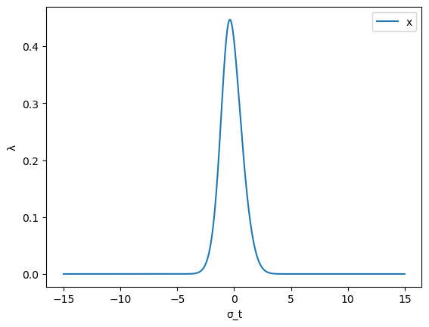
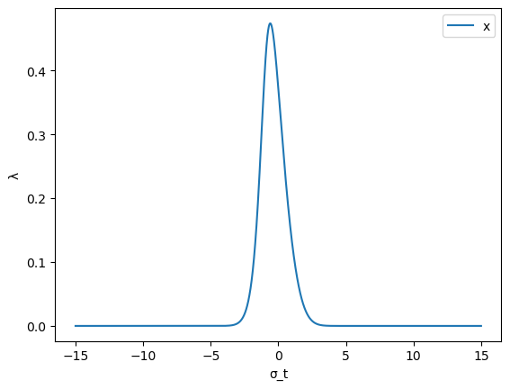
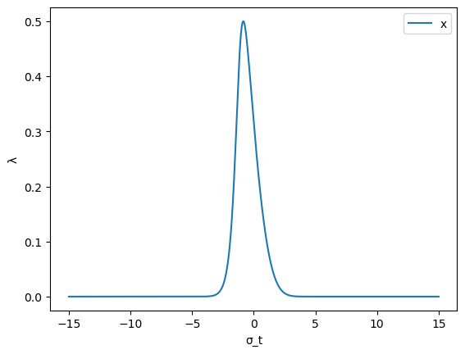

Slide 11
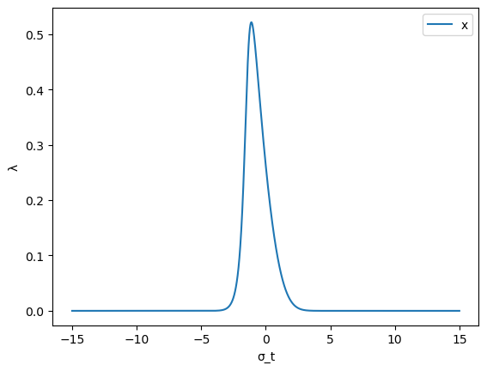
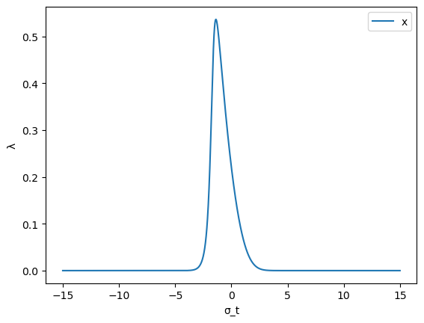
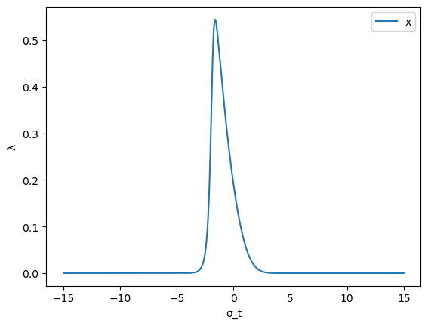
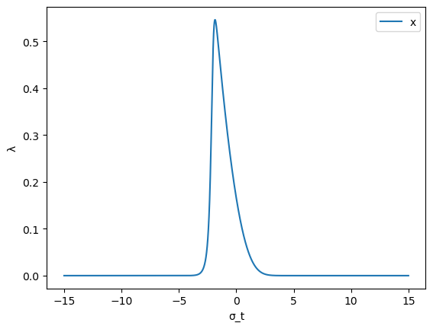

Slide 12
阈值在5nC附近
增长率
5nC 0.099
6nC 0.213
7nC 0.321

Slide 13
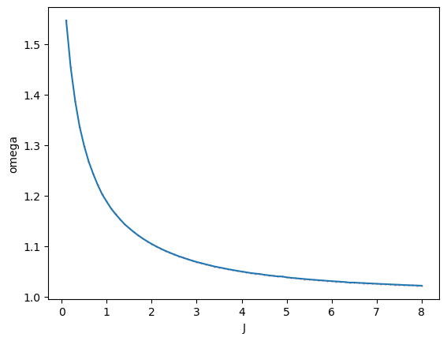
5nC PWD频移

